Slide 1
제 9 장 회계정보시스템 구축
제 1 절 회계정보시스템의 계획과 분석
제 2 절 회계정보시스템의 설계 및 구현
엑셀 : 엑셀로 재무제표

Slide 2
제 1 절 회계정보시스템의 계획과 분석
1. 회계정보시스템의 전략적 활용
2. 정보기술의 전략적 활용절차
3. 회계정보시스템의 계획
4. 회계정보시스템의 분석

Slide 3
1. 회계정보시스템의 전략적 활용
경쟁전략과 회계정보시스템
1) 경쟁세력의 관점
진입자, 고객, 대체재, 공급자, 경쟁자
2) 고객의 관점
(2) 회계정보시스템의 전략적 역할
1) 운영능률의 향상
2) 조직혁신의 촉진
3) 전략정보자원의 구축

Slide 4
2. 정보기술의 전략적 활용절차
전략적 회계정보시스템 개발절차
1) 최고경영층의 인식제고
2) 아이디어 발굴단계
3) 회계정보시스템의 기회평가단계
4) 최적의 회계정보시스템 제안단계

Slide 5
(2) 회계정보시스템 개발과정의 기본적 사고(1/2)
1) 시스템 처리의 잠재적 역할
- 시스템 처리는 데이터/정보의 발생원이다
- 회계정보시스템은 회계정보에 의해서 활동이 관리되는 시스템이라고 정의할 수 있다.
2) “WHAT” 에서 “HOW TO” 로
3) MACRO 에서 MICRO 로의 단계적 접근

Slide 6
(2) 회계정보시스템 개발과정의 기본적 사고(2/2)
4) 효과적인 시스템 개발과정의 원칙
- 회계정보시스템이 가질 정책 확립
- 컴퓨터가 갖는 특성 발휘
- 신속성의 필요와 확실한 인식
- 관리 주기와 처리 주기의 일치
- 경영관리 요점의 정확한 파악과 시스 템화

Slide 7
3. 회계정보시스템의 계획
(1) 경쟁력 있는 정보전략계획의 5가지 특성
1) 정보전략계획은 그 기업 전체로서의 요구사항을 만족시키는 시스템개발을 추진할 수 있어야 한다.
2) 정보전략계획은 목적, 기능, 주요성공요인의 관점에서 최고 경영층에게 그 기업의 미래상을 보여 주어야 한다.
3) 정보전략계획은 경쟁적 우위를 획득 또는 유지하기 위한 기업의 정보화 방향을 제시해야 한다.
4) 정보전략계획에서 추진할 과정을 구체적으로 제시해야 한다.
5) 정보전략계획은 각 프로젝트의 정의와 우선순위를 제시해야 한다.

Slide 8
(2) 정보시스템의 전략계획
AIS의 전략계획 수립과정은 조직전체의 전략계획에 포함된 여러 목표들을 달성하기 위하여 정보기술을 어떻게 활용할 것인가의 문제를 다룬다.
(3) 회계정보시스템의 전술 및 운용계획
1) 전술계획
개별프로젝트들의 개발 우선순위와 이를 구체적으로 실행하는데 필요한 하드웨어, 소프트웨어, 인적자원, 통신설비 및 소요자금계획이 포함된다.
2) 운영계획
운영계획은 주로 1년의 기간을 대상으로 개별 회계정보시스템 개발 프로젝트에 대한 계획 수립 및 운영예산을 편성하는 것으로 이루어진다.

Slide 9
(4) 전략적 회계정보시스템계획과 필요성(1/3)
1) 회계정보시스템계획이 강조되는 여러 가지 이유
- 급속한 기술 변화
- 회계정보시스템 전문가의 부족
- 조직자원의 부족
- 회계정보시스템의 지원에 조직이 의존되는 정도
2) 회계정보시스템 계획의 유형
- 전략적 회계정보시스템 계획
- 장기회계정보시스템 계획
- 중기회계정보시스템 계획
- 단기회계정보시스템 계획

Slide 10
(4) 전략적 회계정보시스템계획과 필요성(2/3)
3) 전략적 회계정보시스템 계획 절차
- AIS의 사명의 명확화
- 기업의 환경평가
- AIS의 목적수립
- AIS의 전략개발
- AIS정책의 정의
- AIS목적,전략,정책의 장기,중기,단기 계획으로의 변환
- 계획의 실행과 계획, 실적 감독
4) 장기 회계정보시스템 계획
- 배경정보의 수집
- 전반적 요구사항파악
- 장기 계획서의 작성

Slide 11
(4) 전략적 회계정보시스템계획과 필요성(3/3)
5) 중기 회계정보시스템 계획(기본계획)
- 프로젝트 포오트폴리오 개발
- 프로젝트에 대한 서열과 우선순위 부여
- 프로젝트 계획수립
- 기본계획서 작성
6) 단기 회계정보시스템 계획
단기 운영계획은 단기적인 성과, 목표치,특정과업, 일정, 예산에 관심을 둔다. 시간 범위는 보통 1-2년이다. 단기 정보시스템 계획은 정보시스템 연간 계획과 같은 의미이다. 기본계획서에서의 최우선 순위 프로젝트는 차년도의 연간 계획을 구성한다.

Slide 12
4. 회계정보시스템의 분석
회계정보시스템분석의 절차
1) 문제의 제기
2) 회계정보시스템 분석
- 기업환경조사 - 현상조사
- 기능분석 - 기본설계
문제제기
현상분석
기능분석
기본설계

Slide 13
(2) 구조적 시스템 분석(1/3)
구조적 분석 : 구조적 분석은 이른바 자료흐름지향기법이라고 일컫는다. 이 기법은 자료의 흐름에 맞는 처리 절차를 구성하는 기법이다.
구조적 분석의 특성
- 사용자가 소프트웨어 개발에 참여를 한다.
- 구조를 알아보기 쉽게 도형 또는 도표로 제공된다.
- 소프트웨어 개발 단계마다 명세서를 작성한다.
- 자료흐름도에 근거를 두고 구조적 접근을 한다.
- 작은 서브 시스템 단위로 분할하여 개발한다.

Slide 14
(2) 구조적 시스템 분석(2/3)
3) 구조적 방법의 원리
추상화, 정보은닉, 단계적 분해, 분할과 정복, 모듈화, 정형화
4) 구조적 분석도구
- 자료사전
- 자료흐름도
상위도(0 level), 중위도(1 level), 하위도( 2 level)
미니명세서
- 의사결정표
- 의사결정도
- 구조적 언어 : 순차구조, 판단구조, 반복구조

Slide 15
(2) 구조적 시스템 분석(3/3)
5) 구조적 분석절차
1) 자료흐름도의 모형화
2) 자료 모형화
3) 자료처리 모형화

Slide 16
자료 흐름도의 모형화
DFD(Data Flow Diagram)
자료 흐름도

Slide 17
처리
자료저장소
객체
자료의 흐름
Yourdon & DeMarco의 DFD 도형표기

Slide 18
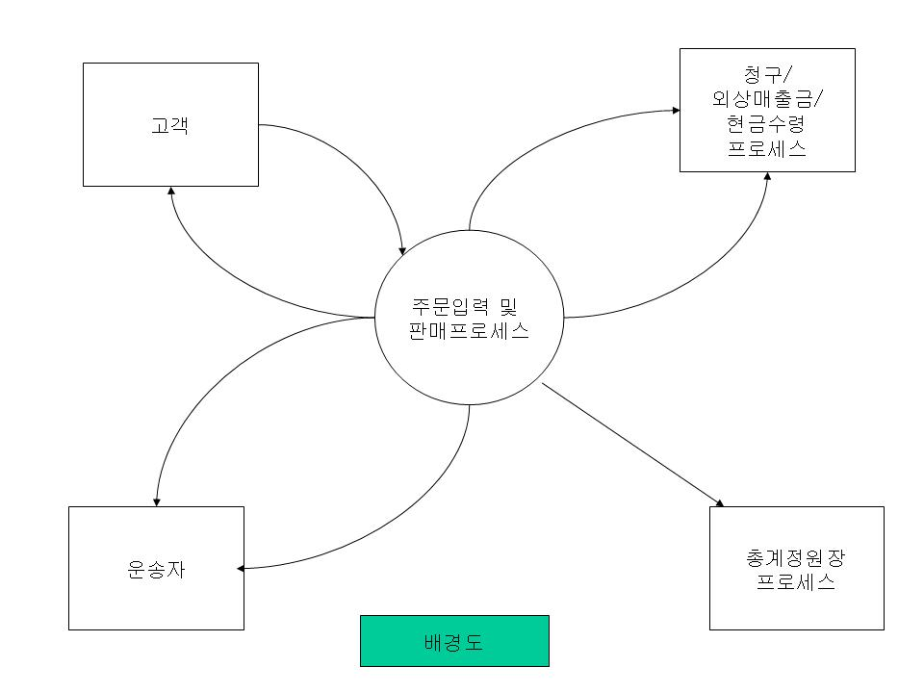

Slide 19
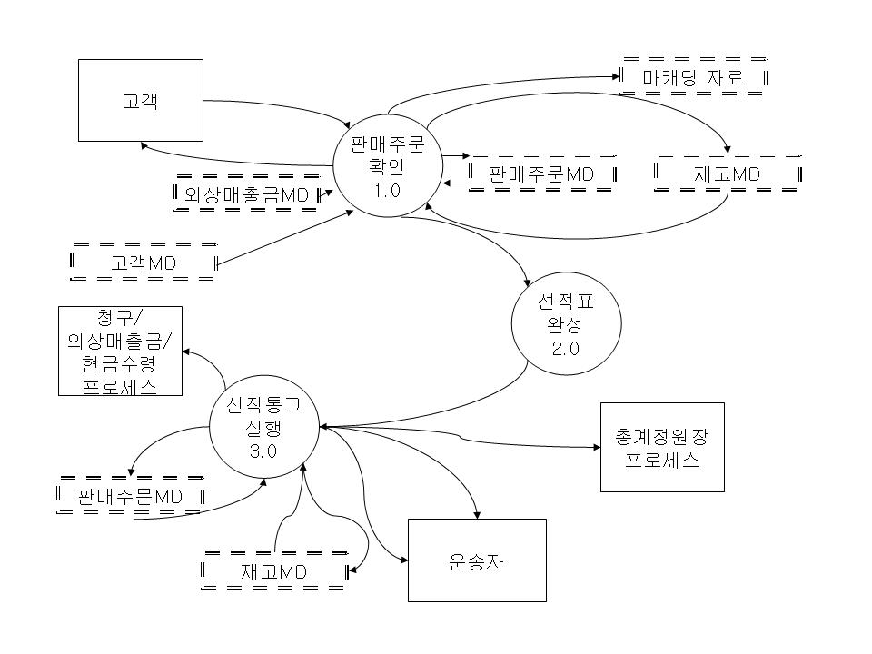

Slide 20
구조적 분석 도구(자료흐름도)1
자료흐름도(DFD:data flow diagram)-시스템 내의 각 프로세스들 사이의 자료흐름을 도형으로 나타낸 시스템 분석 도구
자료흐름:자료가 전달되는 과정 및 상태
프로세스:입력자료가 처리되는 과정
자료 저장소 이름 자료 저장소:자료를 임시, 영구적 보관하는
장소. 간혹 표현하기도 함
단말자: 시스템 외부에 존재하는 개체로
자료의 발생점, 최종 도착지
프로세스번호
프로세스이름
단말자 이름

Slide 21
구조적 분석 도구(자료흐름도) 2
배경도
구매의사결정자
판매처
정보,
거래자료,
대금회수
정보
구매처
정보내역서
구매처정보,
견적서,
거래자료
구매처
회계정보시스템
판매처
,자재주문서,
반품내여서,구매계획,
홍보자료
판매처
정보내역서
재고관리
정보
재무제표,
제조원가
명세서
자재출고정보
재고관리부
재무제표이용자
판매의사결정자

Slide 22
구조적 분석 도구(자료흐름도) 3
구매처
재고관리부
수준0
생산
싸이클
2
구매
싸이클
1
구매
의사결정자
생산일정 및 작업시간표,
제조원가 관련정보
판매처
판매
싸이클
3
회계
싸이클
4
재무제표
이용자
판매
의사결정자

Slide 23
구조적 분석 도구(자료흐름도) 4
현금
흐름표
작성
4.7
수준1
분개
입력
4.1
원장
작성
4.2
정산표
작성
4.3
제조원가
명세서
작성
4.8
대차대조표
작성
4.4
손익계산서
작성
4.5
이익인여금
처분계산서
작성
4.6

Slide 24
DFD for Payroll processing
payroll data paychecks
payroll data payroll details
payroll data
Timekeeping
Process
payroll
data
Employees

Slide 25
Expansion of the DFD for Payroll processing
Employee data
Current data Net pay and deductions
payroll data data valid data to process paychecks
valid payroll data
Timekeeping
Verify
payroll
data
p1
Calculate
pay
p2
Employees

Slide 26
Expansion of process P2 of the DFD of Payroll Processing
Employee data Current Amounts Details Journal data
net pay &
deductions
paychecks
Withholding data net pay & deductions
Tax rates &
deductions
data to process
Valid payroll data
Process
payroll
journal
Update
employee
files
Compute
netl
pay
Employees

Slide 27
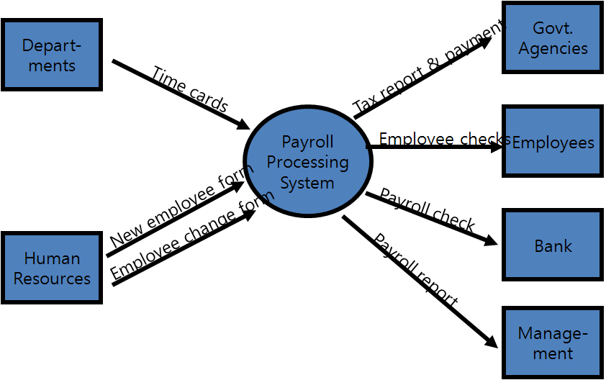
급여 DFD (배경도)

Slide 28
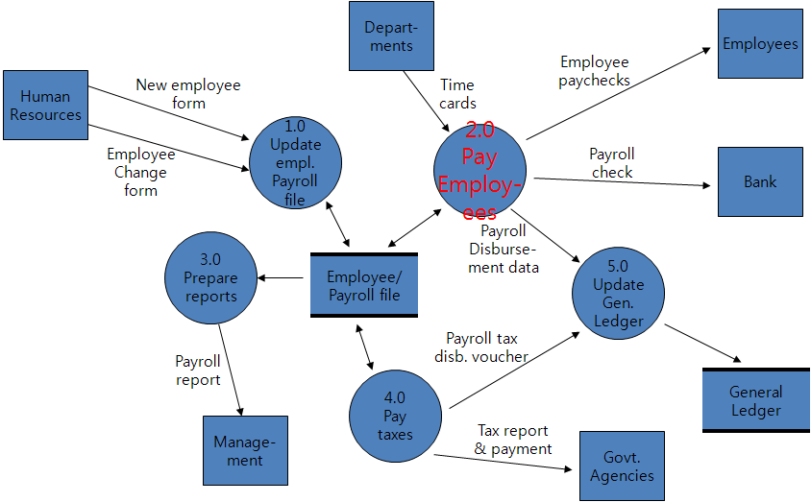
급여 DFD(수준0)

Slide 29
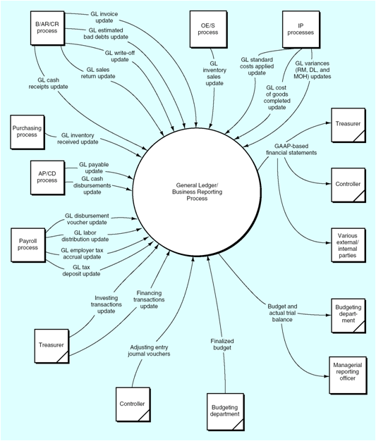
총계정원장/기업보고 DFD(배경도)

Slide 30
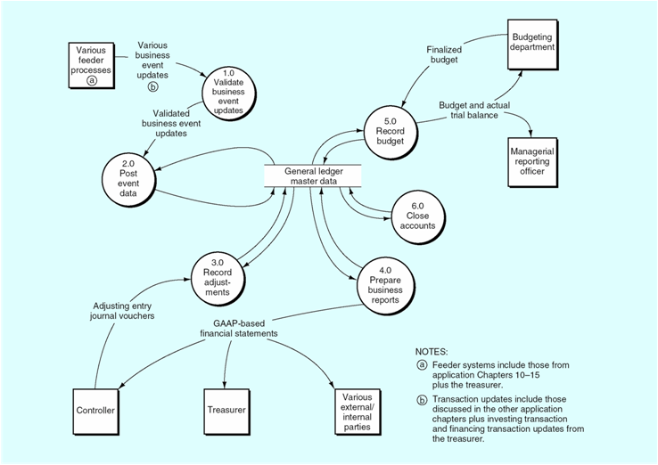
총계정원장/기업보고 DFD(수준0)

Slide 31
자료 모형화
ERD(Entity Relationship Diagram)
(개체 관계 데이터 모형)

Slide 32
(가) 고객화면의 예
(나) 제품 화면의 예
고객번호 : 1273
이 름 : 홍길동
주 소 : 성북국 안암동 5-1
전화번호 : 920-1154
할 인 율 : 5 %
제품번호 : CT-128
제 품 : 컴퓨터 테이블
단 가 : 240,000원
재 고 : 30개
(다) 주문 화면의 예
주문번호 : 61384 고객번호 : 1273
이 름 : 홍길동
주 소 : 성북구 안암동 5-1
주 문 일 : 08/11/94 납품예정일 : 08/30/94
제품번호 제 품 명 주문수량 단 가
CT-128 컴퓨터 데이블 3 240,000
BC-231 책장 5 89,000
FT-335 팩스 테이블 1 135,000
계 1,300,000

Slide 33
주소
이름
전화번호
고객번호
주문날짜
고객번호
할인율
주문번호
납품예정일
고 객
주문하다
주 문
주문번호
포함하다
제품번호
주문수량
제 품
제품번호
재고량
제품명
단가

Slide 34
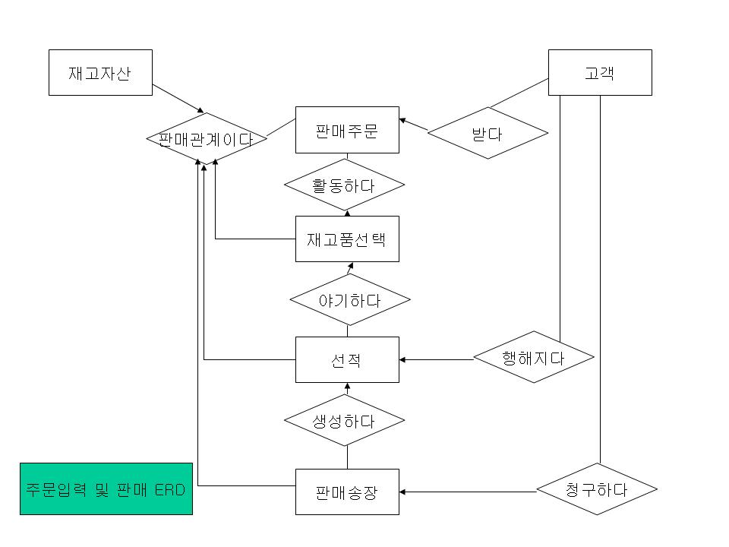

Slide 35
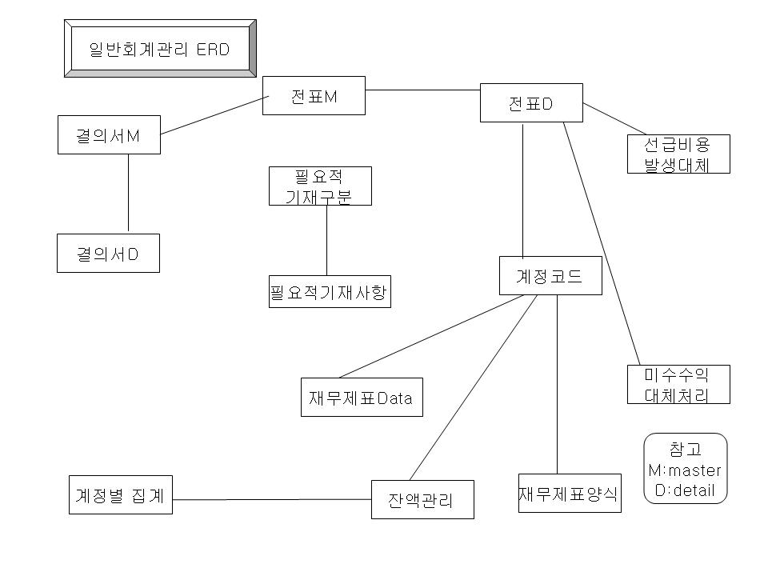

Slide 36
제 2 절 회계정보시스템의 설계 및 구현
회계정보시스템 설계 접근
회계정보시스템의 설계절차
자료구조지향 설계기법

Slide 37
1. 회계정보시스템 설계접근
1. 회계정보시스템 설계접근
(1) 시스템 설계의 접근
- 시스템설계의 방향설정이란 무엇인가?
- 대상으로 삼는 기업 시스템의 설계선택은 어떻게 할 것인가?
1) 시스템 설계 방향 설정
2) 시스템 설계의 선택

Slide 38
2. 회계정보시스템의 설계절차
(1) 개요설계
개요 설계는 기본 설계로 설정된 회계정보시스템의 Model에 의거하여, 정보처리시스템과 현장 사람들과의 Interface, 즉 외부사양을 결정한다.
(2) 상세설계
컴퓨터를 사용한 회계정보시스템의 결정 및 컴퓨터 시스템 구성이 결정되었으면 즉시 이것을 바탕으로 신시스템 설계 작업을 진행시켜야 하며, 그 제 1 단계로서 상세 설계가 있다.

Slide 39
3. 자료구조지향 설계기법
(1) 설계기법의 종류
1) JSP 설계
- 자료단계
- 프로그램 단계
- 연산단계
- 텍스트 단계
2) 워니어 설계
- 출력자료 구조의 설계
- 입력자료 구조의 설계
- 프로그램 구조도의 설계
- 구조적 흐름의 설계
- 프로그램 사양 상세 설계

Slide 40
(2) 구조적 설계의 절차
데이터 흐름도의 작성
구조도표 작성
변환분석
거래분석
구조도표
설계의 평가
구현을 위한 준비

Slide 41
(4) 설계의 평가척도
1) 결합도 : 모듈과 모듈간의 매개변수 전달에 관한 연관성으로 독립성의 척도를 산정하는 척도이다
- 자료결합도, 형태결합도, 제어결합도,
외부결합도, 공통결합도, 내용결합도
2) 응집도 : 모듈 내부의 요소들간이 기능적 연관성을 나타내는 척도이다.
- 기능적 응집도, 순차적 응집도,
통신적 응집도, 절차적 응집도
시간적 응집도, 논리적 응집도
우연적 응집도
3) 제어폭
4) 공유도

Slide 42
4. 회계정보시스템의 구현
(1) 회계정보시스템 구현
1) 훈련(교육)
– 인력수급
- 교육
2) 변환
- 회계정보시스템의 변환
- 회계자료의 변환
3) 절차 메뉴얼의 작성

Slide 43
(2) 시스템 이행의 반복과정
하드웨어 또는 시스템의 진부화
목적자체의
실행불가능
불충분한 사실
비용과다
설계실수
문제정의
(시스템 분석 목적)
시스템 분석
시스템 설계
시스템의 선택
시 험
시 행
과다비용
Data 양의 증가
조직의 환경변화

Slide 44
(3) 회계정보시스템의 효율성 측정
새로운 시스템의 효율성 측정은 “이제 이러한 새 시스템이 상당히 쉽고 빠르다” 와 같은 시스템에 관한 양질적인 기수로 같이 상당히 단순할 수 있다.
(4) 회계정보시스템의 감정
시스템의 효율성을 측정한 결과를 수정 및 분석한 후에 시스템에 관한 결정을 어떻게 할 것인가를 고려해야 한다.

Slide 45
질의 및 응답

